Slide 1
社群媒體分析期末報告
姓名：劉益銓
日期：2016-01-06

Slide 2
報告大綱
背景與觀察
分析方法與目的
資料統計
資料分析結果
結論

Slide 3
背景與觀察
選定以下三家有賣電腦的廠商來做比較：
ACER、ASUS、DELL
三家都算是知名品牌，而且都有臺灣版的FB粉絲頁

Slide 4
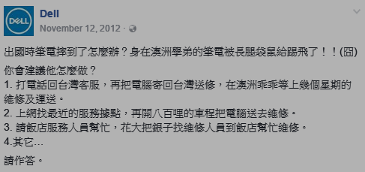
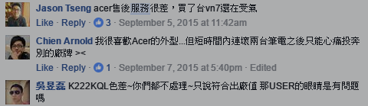
背景與觀察- 觀察案例
ACER
這段期間粉絲抱怨不少，抱怨者有群聚現象
DELL
利用問答可增加互動性，還可知道粉絲們的想法

Slide 5
分析方法與目的
資料透過FB Graph API所蒐集而來
資料放在ElasticSearch
使用Python進行分析
分析目的是要探討哪一家廠牌更受大衆喜愛

Slide 6

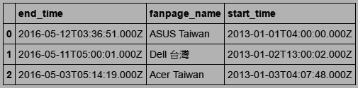
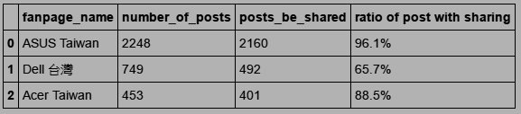
資料統計 (1/6頁)

Slide 7
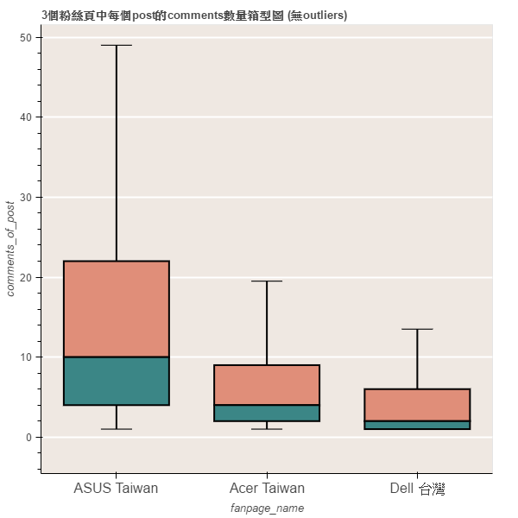
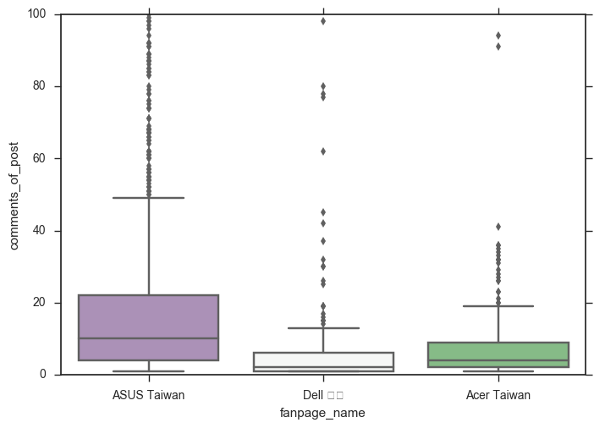
資料統計 (2/6頁)
Seaborn
Bokeh

Slide 8
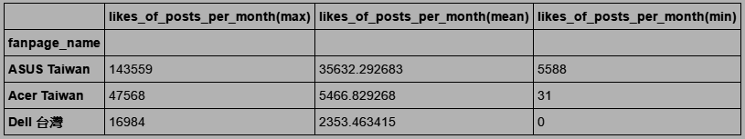
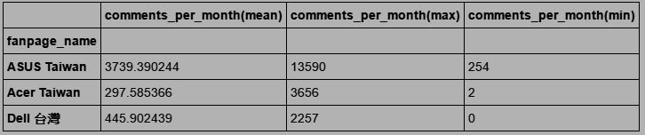

資料統計 (3/6頁)

Slide 9
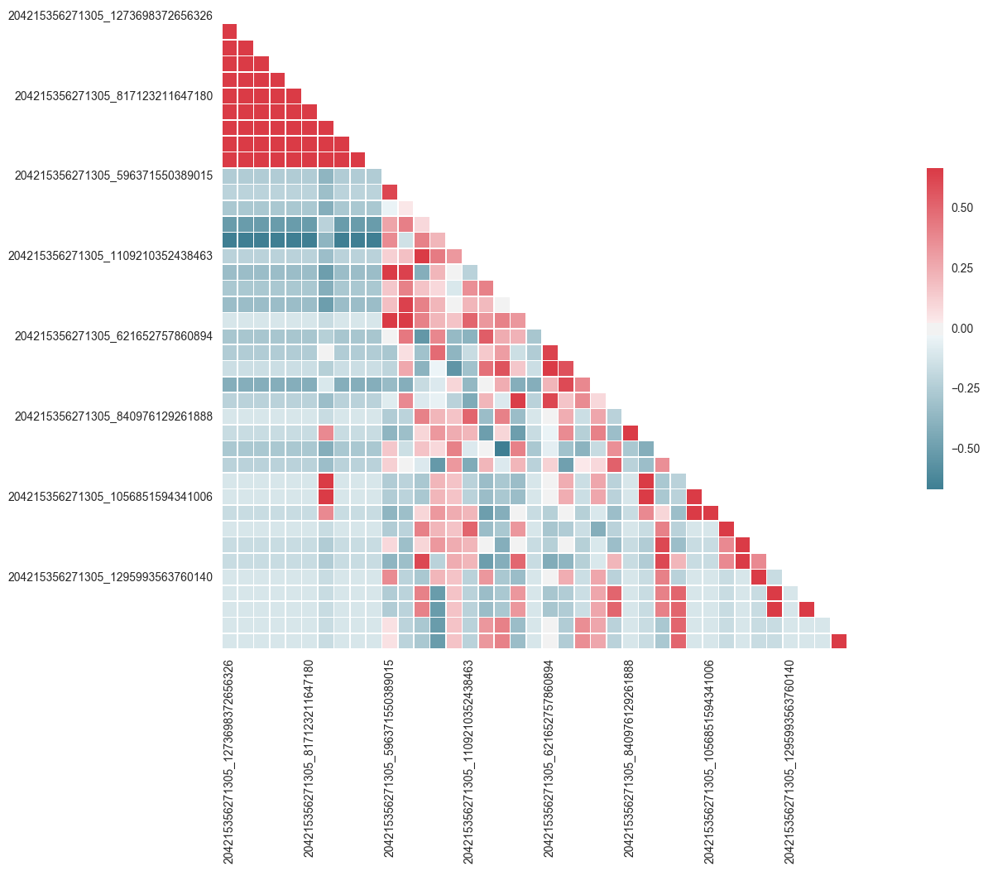
資料統計 (4/6頁)

Slide 10
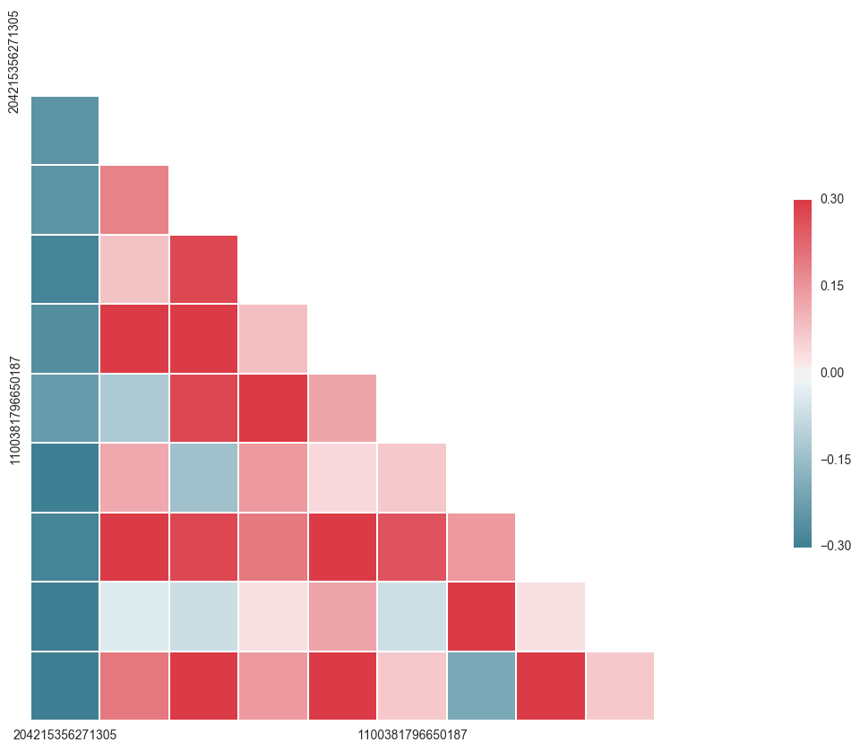
資料統計 (5/6頁)

Slide 11
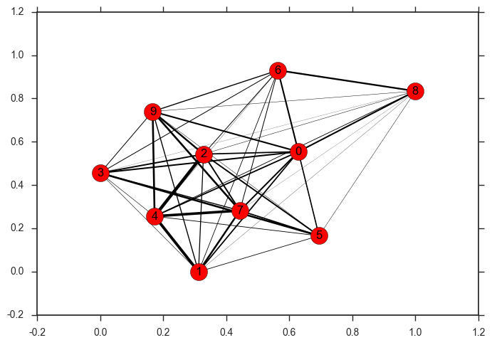
資料統計 (5/6頁)
users 相似度

Slide 12
資料分析結果
資料統計結果顯示ASUS的按讚次數不論是每月還是總和來看都是最多，其次是ACER，最後是DELL。
不過發現DELL平均每篇文的留言數量是多過ACER的，PO文的數量也是比較多，這應該表示DELL擁有固定的粉絲群。

Slide 13
結語
透過這個作業學習到如何從ElasticSearch將需要的資料提取出來，並利用Bokeh、Matplot、Seaborn進行繪製圖表的方法，有分析到原本的目標，後續的話可以做個粉絲頁的推薦系統，或是判斷這個使用者會是哪個粉絲頁的粉絲。

